Slide 1

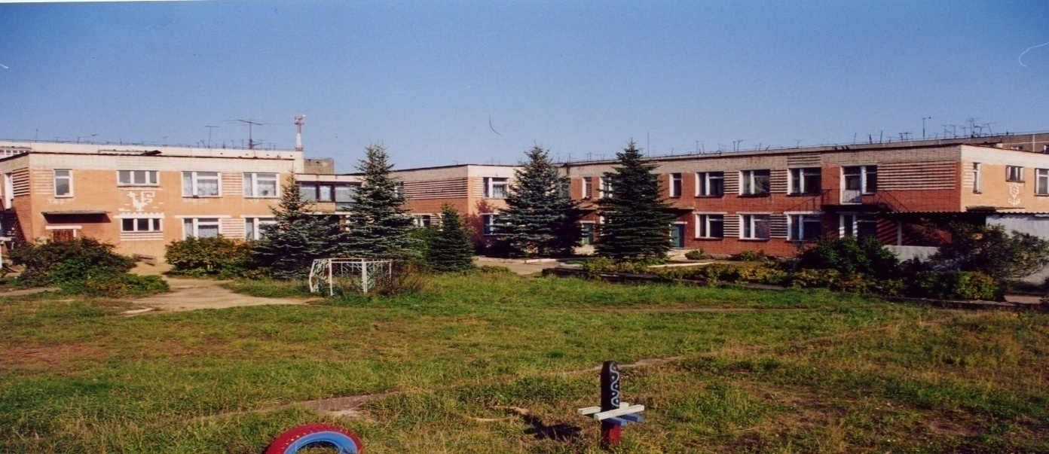

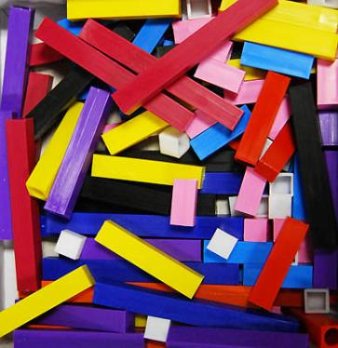
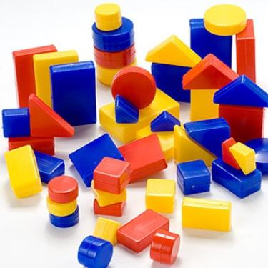
Муниципальное дошкольное образовательное учреждение детский сад № 117 «Электроник» комбинированного вида городского округа город Буй
ОБОБЩЕНИЕ ПЕДАГОГИЧЕСКОГО ОПЫТА
ТЕМА:
РАЗВИТИЕ
ЛОГИКО-МАТЕМАТИЧЕСКИХ СПОСОБНОСТЕЙ
У ДЕТЕЙ
С ЗАДЕРЖКОЙ ПСИХИЧЕСКОГО РАЗВИТИЯ ПОСРЕДСТВОМ ИГРОВЫХ ТЕХНОЛОГИЙ –
БЛОКОВ ДЬЕНЕША И ПАЛОЧЕК КЮИЗЕНЕРА

Slide 2
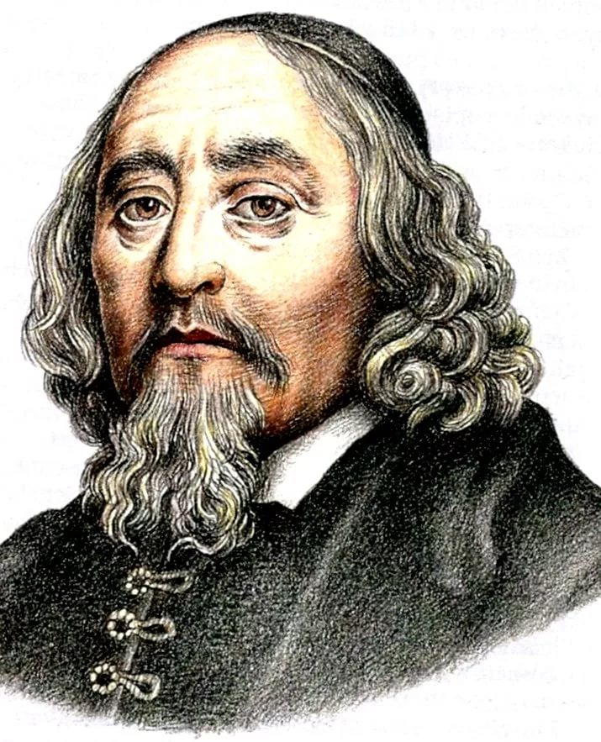
«»» «»Ум человеческий
отмечается такой ненасытной восприимчивостью к познанию, что представляет собой как бы бездну…»
Ян Амос Коменский

Slide 3
Актуальность
Актуальность данной темы обусловлена недостаточностью развития логического мышления у детей с задержкой психического развития и тем, что необходимым условием качественного обновления общества является умножение интеллектуального потенциала детей. Становится актуальным поиск и внедрение таких форм и методов работы с детьми, которые будут соответствовать современным требованиям развивающего обучения в период дошкольного детства, помогут стать дошкольнику с задержкой психического развития успешным, сначала в детском саду, затем в школе.
Актуальность предопределяется тем, что внедрение Федеральных государственных стандартов дошкольного образования призвано решить проблему недооценки роли игровой деятельности в развитии ребенка-дошкольника. В игре заложены огромные возможности для развития логических и математических способностей детей.

Slide 4
Научно-методическое обоснование
ТЕОРЕТИЧЕСКАЯ ЧАСТЬ
Задержка психического развития (ЗПР) - синдром временного отставания развития психики в целом или отдельных ее функций, замедление темпа реализации потенциальных возможностей организма.
Под логико-математическим развитием дошкольников следует понимать позитивные изменения в познавательной сфере личности, которые происходят в результате освоения математических представлений и связанных с ними логических операций.

Slide 5
Значение дидактических игр
в развитии логико-математических способностей
у детей с ЗПР
Исследования ученых (Ф.Н. Блехер, Л.Н. Мадышева, З.А. Михайлова, А.А. Столяр) показали, что логико-математические игры развивают у детей самостоятельность, способность автономно, независимо от взрослых решать доступные задачи в разных видах деятельности, а также способность к элементарной творческой и познавательной активности. Эти игры позволяют детям осваивать средства познания: эталоны, цвета, формы, величины, способствуют накоплению логико-математического опыта, овладению способами познания: сравнением, обследованием, уравнением, счетом.
В практике используются различные занимательные игры, такие как: «Танграм», «Пифагор», «Колумбово яйцо», лабиринты и др., позволяющие развивать у детей мыслительные операции.
Особая роль в развитии основ логического мышления и элементарных математических представлений дошкольников отводится нестандартным дидактическим средствам, среди которых выделяются «Логические блоки Дьенеша» и «Цветные палочки Кюизенера.

Slide 6
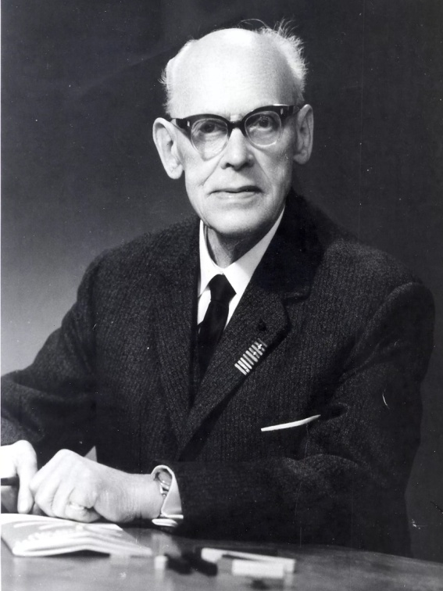
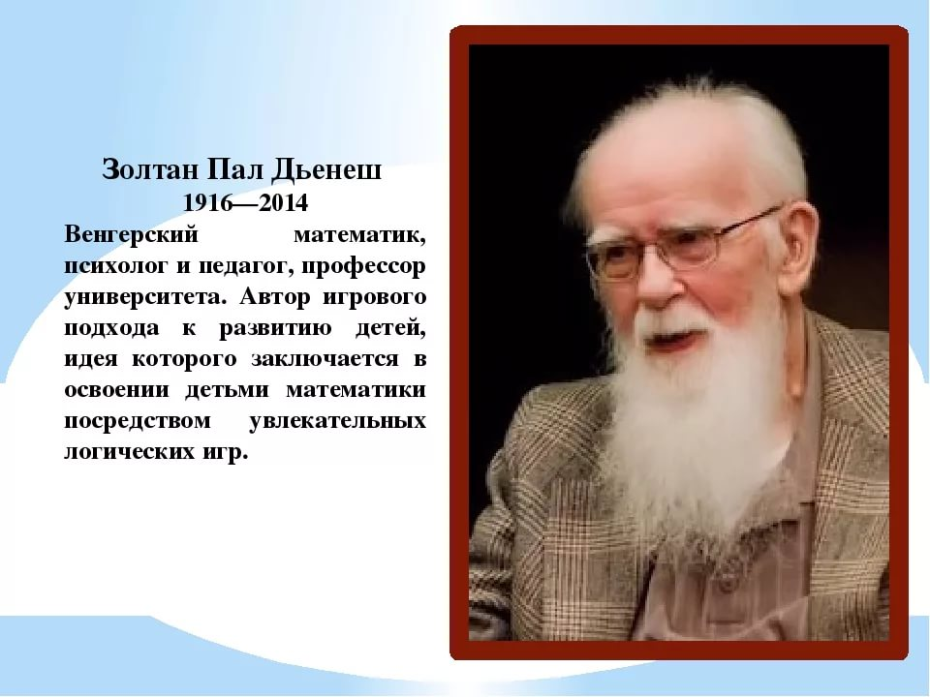
Джордж Кюизенера
(1891 – 1976 г.г.)
бельгийский педагог
Золтан Пал Дьенеш
(1916 – 2014 г.г.)
венгерский математик, психолог, педагог, профессор

Slide 7
ПРАКТИЧЕСКАЯ ЧАСТЬ
Новизна
В.А. Сухомлинский писал: «Без игры нет, и не может быть полноценного умственного развития. Игра – это огромное светлое окно, через которое в духовный мир ребенка вливается живительный поток представлений, понятий. Игра – это искра зажигающая огонек пытливости любознательности».
Новизна опыта заключается в подборе, разработке и апробации игровых обучающих ситуаций, повышающих эффективность процесса формирования логических и математических способностей у детей с задержкой психического развития и подтверждении эффективности применения игровых технологий – блоков Дьенеша и палочек Кюизенера.
Новым является актуализация позиции ребенка в процессе усвоения представлений через использование дидактических игр и упражнений, позволяющего реализовать принцип оптимального соотношения педагогических воздействий взрослого и процессом саморазвития, обусловленным собственной активностью ребенка.

Slide 8
Ведущая педагогическая идея опыта
В основу опыта легла идея Е.А. Носовой и Р.Л. Непомнящей об использовании универсальных и уникальных по своим развивающим возможностям дидактических материалов - блоков Дьенеша и палочек Кюизенера, применение которых в работе с дошкольниками дает очень высокие результаты, позволяя развивать у них логико-математические умения и представления, основы математических способностей.
Ведущая педагогическая идея опыта заключается в том, что игровая форма обучения является основной в дошкольном возрасте. И состоит в разработке инновационных подходов к организации и методике проведения занятий, игр и упражнений с использованием блоков Дьенеша и палочек Кюизенера, способствующих эффективному развитию логических и математических способностей у детей старшего дошкольного возраста с ЗПР.
Последнее десятилетие этот материал завоевывает все большее признание у педагогов нашей страны.

Slide 9
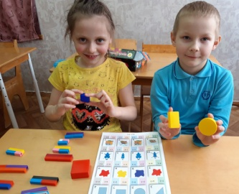
Цель и задачи
Цель: формирование у детей старшего дошкольного возраста с задержкой психического развития логико – математических способностей, путем качественно нового подхода к использованию дидактических игр.
Задачи:
1. Обновить и модернизировать с учетом современных требований образовательно-игровую среду, способствующую логико-математическому развитию.
2. Разработать и оптимизировать современные методы работы по развитию логико-математических способностей у детей с ЗПР.
3. Реализовать целенаправленное, квалифицированное, комплексное и систематическое применение дидактических игр в коррекционно-образовательном процессе.
Notes:
формирование математических способностей детей старшего дошкольного возраста путем использования блоков Дьенеша и палочек Кюизенера

Slide 10
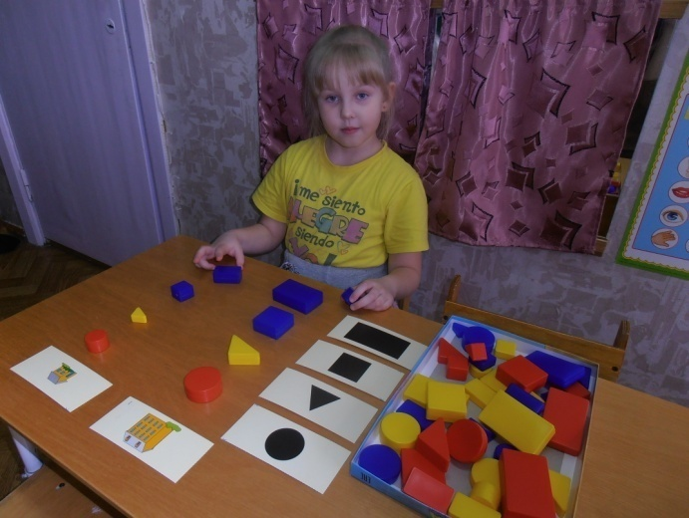
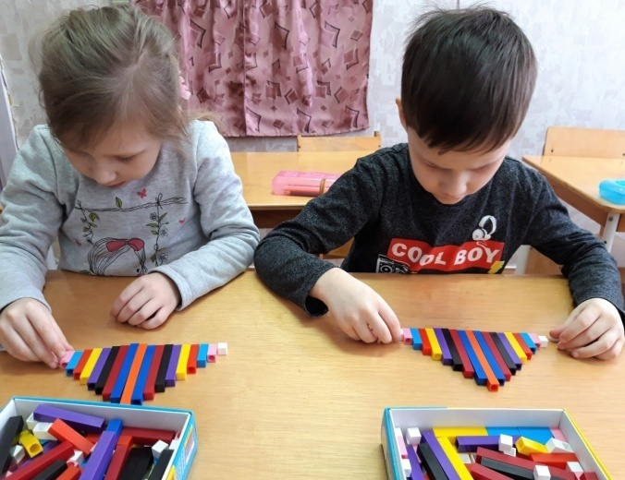
Принципы
принцип системного подхода;
принцип индивидуально-дифференцированного подхода;
принцип поэтапного формирования и закрепления приемов логического мышления;
принцип учёта ведущей деятельности и мотивации;
принцип упражняемости.

Slide 11
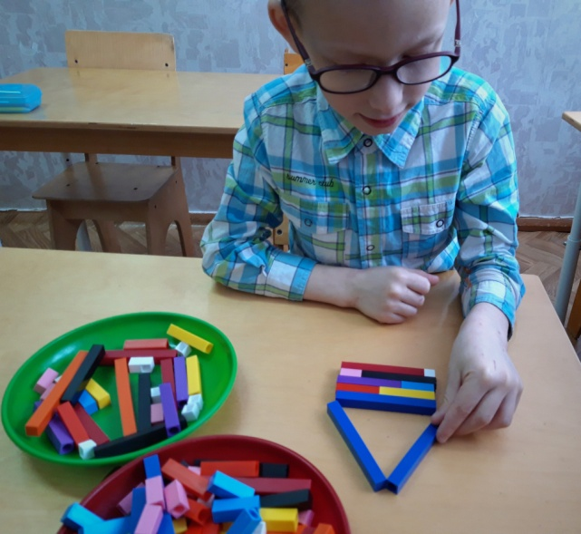
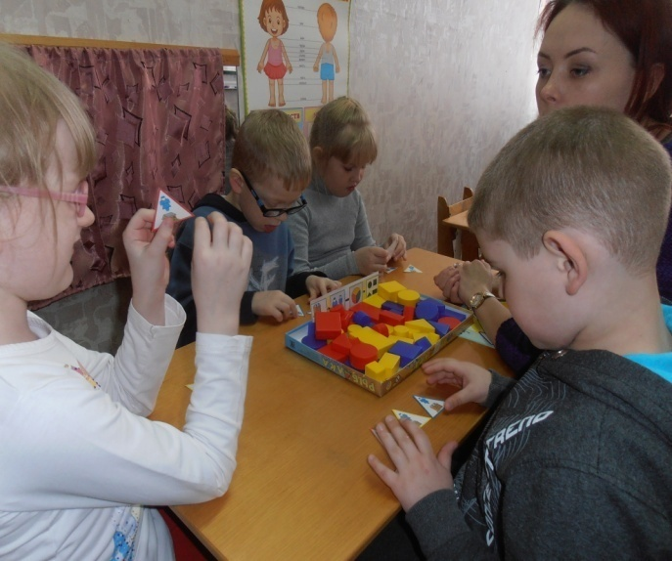
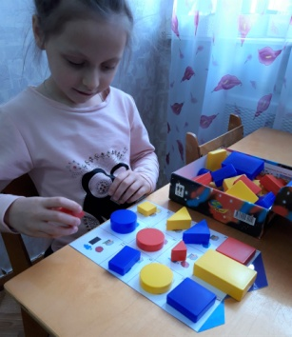
Этапы работы
Первый этап – подготовительный (в старшей коррекционной группе) это самые простые игры, цель которых в усвоении свойств геометрических фигур, форм предмета, размера, цвета; усвоение определенного круга математических понятий. Их привлекают конкретные образы, а также качественные характеристики материала – цвет, размер, форма. Однако во время игры с палочками и блоками дети открывают некоторые отношения: они замечают одинаковость длины палочек, одинаковость сечения, цвет, форму.

Slide 12
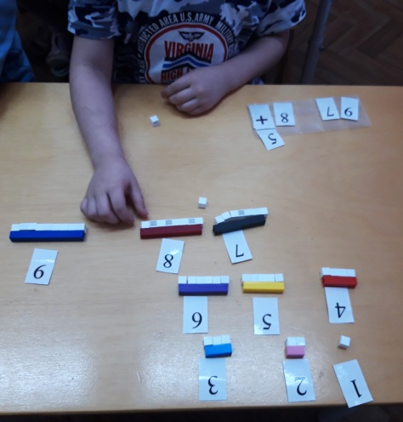
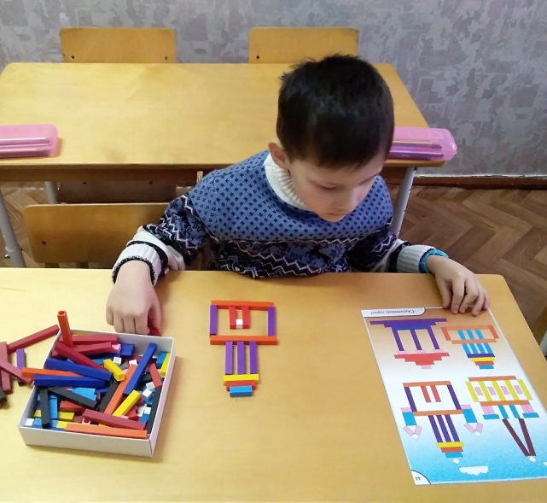
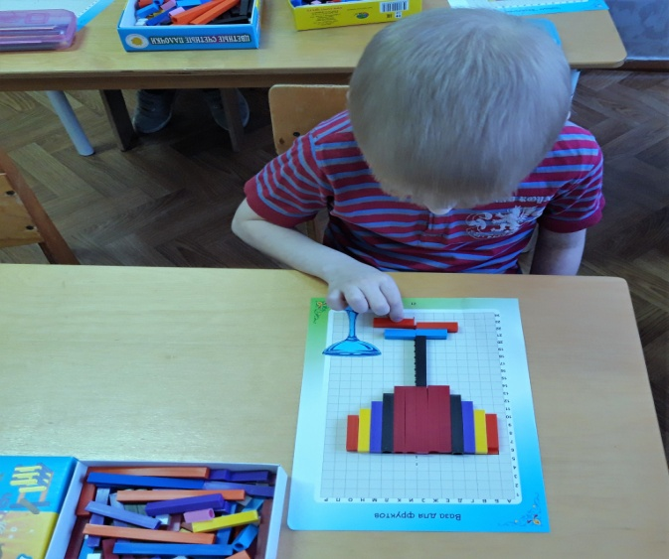
Второй этап работы
Основной (в подготовительной коррекционной группе) – это более сложные игры на замещение и моделирование свойств, кодирование и декодирование информации.
Цель: Развитие логических операций: сравнение, анализ, синтез, классификация, обобщение, сериацияция.

Slide 13
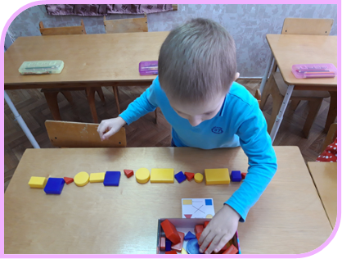
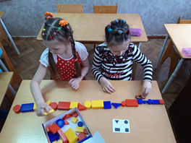
Методы и приемы
Методы:
Игровой
Словесный
Наглядно-действенный метод обучения.
Практический метод.
Приёмы:
Максимальное внимание отстающим детям.
Поощрение.
Исключение отрицательной оценки ребенка и результатов его действий.
Сравнение результатов ребенка только с его собственными.
Соревновательности

Slide 14
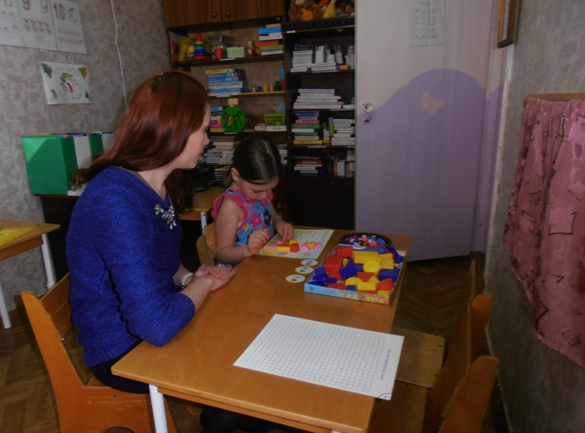
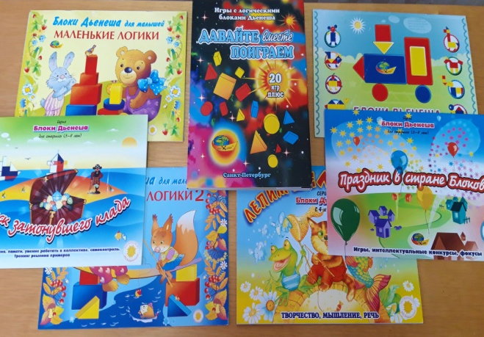
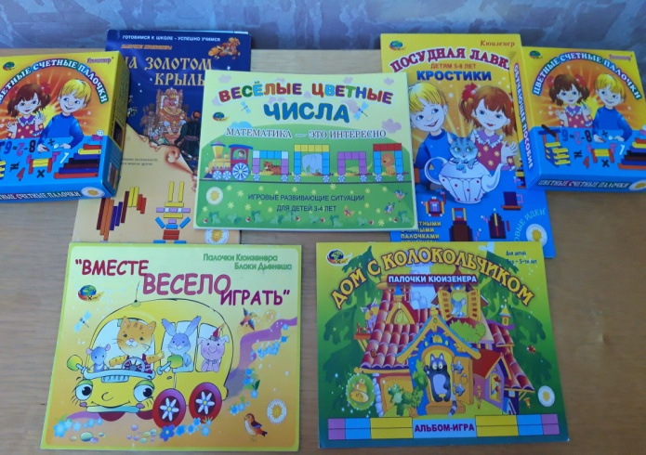
Условия для успешной деятельности
Создание предметно-развивающей среды, которая включает в себя:
развивающие игры, наглядный материал; игровые пособия, разработанные на основе блоков Дьенеша и палочек Кюизенера, отвечающих возможностям и интересам детей для формирования логико-математических способностей детей с ЗПР;
2. Использование различных форм работы: работа с детьми; взаимодействия с воспитателями группы; взаимодействие с воспитателями массовых групп и со специалистами детского сада;
3. Создание партнёрских отношений с родителями воспитанников.

Slide 15
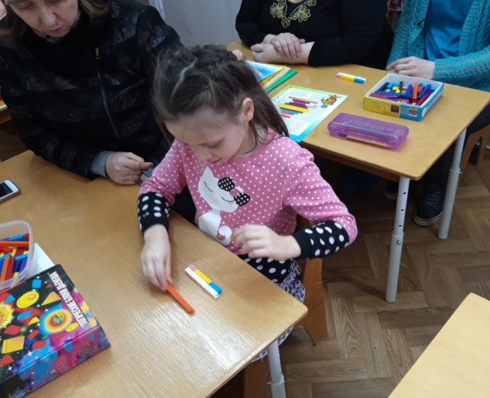
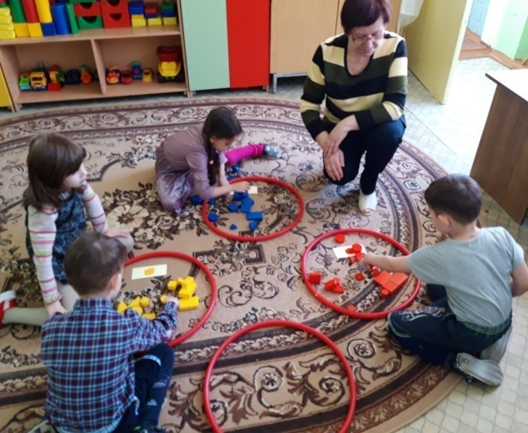
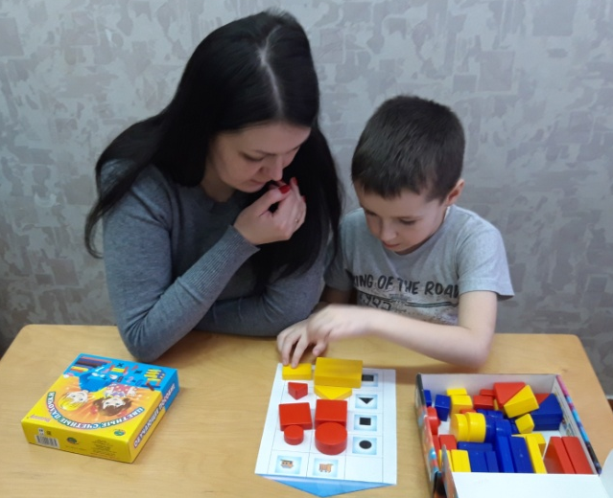
Формы работы с родителями | Формы работы с воспитателями и специалистами
Изготовление дидактических игр | Консультации
Родительские собрания | Открытые занятия
Индивидуальные беседы
Консультации | Индивидуальные беседы
Папки – передвижки | Рекомендации
Стенд для родителей

Slide 16

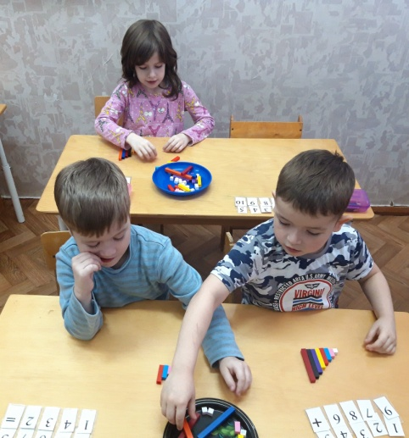
Результативность
В результате проделанной работы при многоразовом использовании логико-математических игр на основе блоков Дьенеша и палочек Кюизенера, можно сделать выводы, что у детей сформированы: сенсорные эталоны; логические процессы мышление; понятие числовой последовательности, умение решать примеры и задачи.
Использование системы развивающих, логико-математических игр и упражнений показало положительное влияние на уровень развития умственных и математических способностей детей с особенностями развития, подтверждена эффективность использования игровых технологий: блоки Дьенеша и палочки Кюизенера и разработанные на их основе система игр способствуют развитию логико-математических способностей у детей с особенностями развития.

Slide 17
Диагностический мониторинг

Slide 18
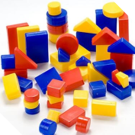
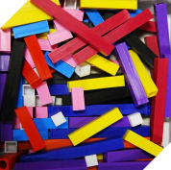
Перспективность
Перспективность опыта заключается в том, что он является актуальным для современного детского сада не только сегодня, но и в будущем, поскольку обществу нужны творческие, самостоятельно мыслящие личности. Практическая значимость работы состоит в том, что содержащиеся в работе теоретические, научно-методические и практические материалы по развитию логико-математических способностей у детей посредством игровых технологий – блоков Дьенеша и палочек Кюизенера могут быть использованы в практике работы педагогов ДОУ, в системе педагогического просвещения родителей, в системе повышения квалификации педагогов ДОУ.
Работа по формированию логико-математических способностей у детей с задержкой психического развития посредством игровых технологий – блоков Дьенеша и палочек Кюизенера доказала свою эффективность и целесообразность.

